Slide 1
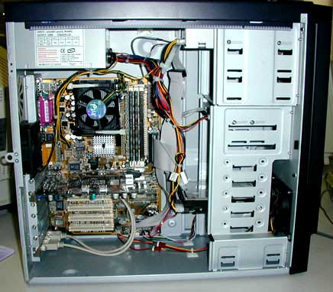
Магистрально модульный принцип построения компьютера.
Файлы и файловая система.
Работу выполнила учитель информатики МБОУ «СОШ с.Шумейка» Лукашова Валентина Николаевна

Slide 2
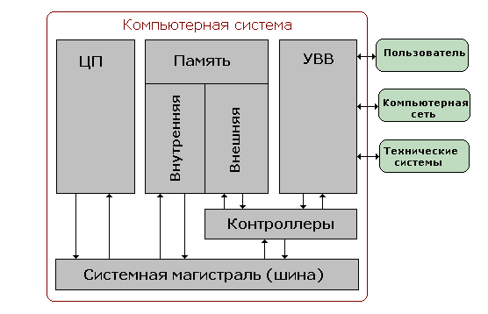
Функциональная схема ПК. Ранее отмечалось, что ПК способен обмениваться информацией, хранить её и обрабатывать. Устройства ПК можно разделить на устройства для обмена информацией, устройства для хранения информации и устройства для её обработки. Кроме этого необходимо организовать передачу данных внутри компьютерной системы и согласование работы устройств друг с другом. Рассмотрим функциональную схему ПК:

Slide 3
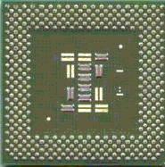
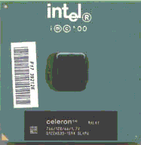
Центральный процессор Основным устройством обработки информации в ПК является центральный процессор (кроме него в состав ПК могут входить различные сопроцессоры, а сам ЦП может быть многоядерным, т.е. может состоять из нескольких процессоров, объединенных в одном корпусе). Современные процессоры представляют собой большие интегральные схемы (БИС). БИС является «большой» не по размеру, а по количеству элементов (десятки миллионов). На рисунках ниже процессор ( вид сверху и вид снизу) примерно в натуральную величину.

Slide 4
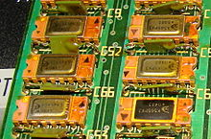
Внутренняя память
Для хранения информации в компьютере служит память. Память можно разделить на внутреннюю и внешнюю. Внутренняя память современных ПК – БИС.
Часть внутренней памяти хранит информацию постоянно. Для этого служат микросхемы ПЗУ (Постоянное Запоминающее Устройство). В ПЗУ хранится информация, необходимая для загрузки компьютера. Если есть необходимость изменять эти данные, то используются микросхемы ППЗУ (Перепрограммируемое Постоянное Запоминающее Устройство). Часто пользователь ПК даже не знает о существовании этих видов внутренней памяти; никогда не зажимал клавишу Del перед загрузкой операционной системы и не заходил в настройки BIOS (Basic Input Output System - Базовой системы ввода-вывода).
Следующая часть внутренней памяти – микросхемы ОЗУ (Оперативное Запоминающее Устройство). ОЗУ устроено так, что может хранить информацию, только когда компьютер включен. После выключения всё содержимое ОЗУ стирается. Именно с этой частью внутренней памяти пользователи знакомы лучше всего, так как в неё при каждом сеансе работы с ПК помещаются обрабатываемые данные и обрабатывающие их программы.

Slide 5
В ПК обычно есть несколько видов ОЗУ:
ОЗУ общего назначения ( для временного хранения программ и данных );
Видео ОЗУ (используется для хранения данных о изображении, которое пользователь видит на экране дисплея);
КЭШ – память (быстродействующее ОЗУ; размещается обычно в самом процессоре. Служит для ускорения работы системы).

Slide 6
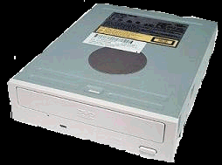
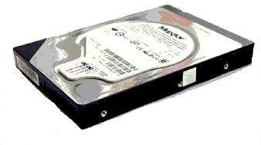
Внешняя память. Внешняя память ПК – различные носители информации ( магнитные, оптические диски и др.).
Для использования в ПК, информация с носителя должна быть перенесена в оперативную память (ОЗУ), а для долговременного хранения информация из ОЗУ записывается на носитель. Для чтения и записи дисков используют специальные устройства – дисководы.

Slide 7
Параметры дисководов
Дисковод | Носитель | Принцип хранения информации | Типичная ёмкость носителя | Сменяемость носителя | Скорость чтения данных | Запись данных на носитель | Средний срок надёжного хранения данных
FDD | Дискета | Магнитный | 1,44 Мб | сменяемый | 50 Кб/с | многократная | 1 год
HDD | Жёсткий диск | Магнитный | 40 - 200 Гб | несменяемый | до 133 Мб/с | многократная | 5-10 лет
CD - ROM | CD, CD-R, CD-RW | Оптический | 650 - 700Мб | сменяемый | до 7,8 Мб/с | невозможна | десятки лет
DVD - ROM | DVD, DVD-R, DVD-RW | Оптический | 4,7 Гб | сменяемый | до 21 Мб/с | невозможна | десятки лет
CD - RW | CD, CD-R, CD-RW | Оптический | 650 - 700Мб | сменяемый | до 7,8 Мб/с | невозможна на CD, один раз на болванку CD-R, многократно на CD-RW | десятки лет
DVD - RW | DVD, DVD-R, DVD-RW | Оптический | 4,7 Гб | сменяемый | до 21 Мб/с | невозможна на DVD, один раз на болванку DVD-R,многократно наDVD-RW | десятки лет

Slide 8
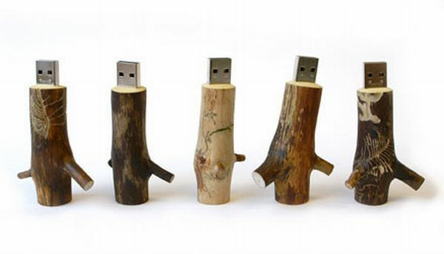
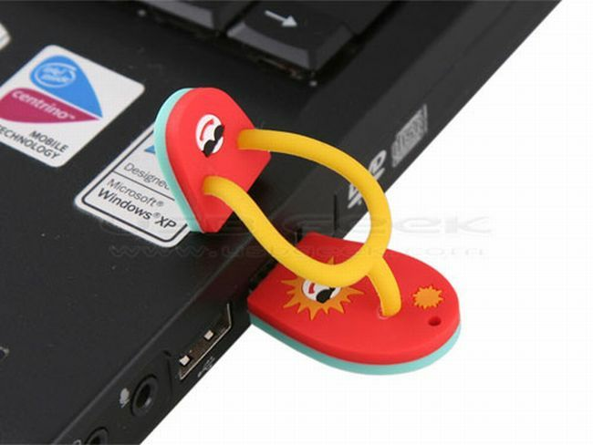
В последнее время всё больше распространяется так называемая флэш-память. Она представляет собой микросхемы ППЗУ. Модуль флэш-памяти подключается к компьютеру с помощью разъёмного соединения. Во флэш-памяти нет движущихся механических частей, поэтому они обеспечивают высокую надёжность хранения данных при использовании в мобильных устройствах (портативных компьютерах, цифровых видеокамерах и фотоаппаратах и т.п.).

Slide 9
Устройства ввода и вывода информации. Для обмена информацией с пользователями, компьютерными сетями или техническими системами служат устройства ввода и вывода информации (УВВ). Ниже приведен список наиболее типичных УВВ.
Наименование | Категория | Назначение | Внешний вид
Клавиатура | Устройство ввода информации | Ввод текстовой информации
Мышь, трекбол | Устройство ввода информации | Ввод графической информации и работа с графическим интерфейсом программ
Сканер | Устройство ввода информации | Преобразование графической информации в компьютерную форму представления
Цифровые фотоаппараты и видеокамеры | Устройство ввода информации | Ввод графической информации
Микрофон | Устройство ввода информации | Ввод звуковой информации
Дисплей (монитор) | Устройство вывода информации | Отображение текстовой и графической информации на экране
Принтер | Устройство вывода информации | Вывод на бумагу текстовой и графической информации
Плоттер | Устройство вывода информации | Вывод на бумагу широкоформатных изображений
Акустические колонки | Устройство вывода информации | Вывод звуковой информации

Slide 10
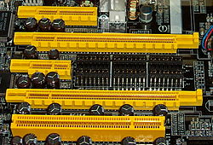
Системная шина. Для обмена данными внутри компьютерной системы используют системную магистраль (шину). Она представляет собой набор металлических проводников (данные передаются электрическими импульсами) и комплект микросхем.
Компьютерная ши́на (от англ. computer bus, bidirectional universal switch — двунаправленный универсальный коммутатор) — в архитектуре компьютера подсистема, которая передаёт данные между функциональными блоками компьютера. Обычно шина управляется драйвером. В отличие от связи точка-точка, к шине можно подключить несколько устройств по одному набору проводников. Каждая шина определяет свой набор коннекторов (соединений) для физического подключения устройств, карт и кабелей.
Разъёмы шины PCI Express (сверху вниз: x4, x16, x1 и x16). Ниже - обычный 32-битный разъем шины PCI.

Slide 11
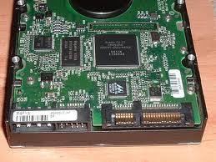
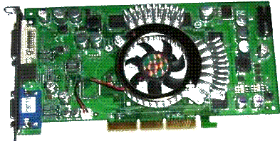
Контроллеры (адаптеры) внешних устройств. Для согласования работы различных устройств системы используются контроллеры. Все устройства ПК, кроме процессора и внутренней памяти, подключаются к системной магистрали с их помощью (поэтому их называют внешними или периферийнымиустройствами). Для подключения периферийных устройств могут использоваться как специальные модули так и встроенные в материнскую плату порты ввода - вывода. На рисунке изображена видеокарта - модуль через который обычно осуществляется подключение монитора.

Slide 12
Чипсеты современных компьютеров Чаще всего чипсет материнских плат современных компьютеров состоит из двух основных микросхем (иногда объединяемых в один чип, т. н. системный контроллер-концентратор (англ. System Controller Hub, SCH): 1.контроллер-концентратор памяти (англ. Memory Controller Hub, MCH^{[1][2]}) или северный мост (англ. northbridge) — обеспечивает взаимодействие ЦП с памятью. Соединяется с ЦП высокоскоростной шиной (FSB, HyperTransportили QPI). В современных ЦП (например Opteron, Itanium, Nehalem, UltraSPARC T1) контроллер памяти может быть интегрирован непосредственно в ЦП. В MCH некоторых чипсетов может интегрироваться графический процессор^{[3]}; 2.контроллер-концентратор ввода-вывода (англ. I/O Controller Hub, ICH^{[4]}) или южный мост (англ. southbridge) — обеспечивает взаимодействие между ЦП и жестким диском, картами PCI, низкоскоростными интерфейсами PCI Express, интерфейсами IDE, SATA, USB и пр.

Slide 13
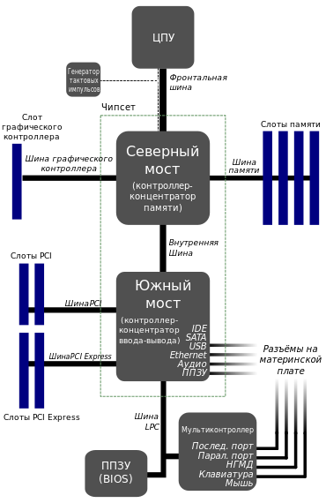

Slide 14
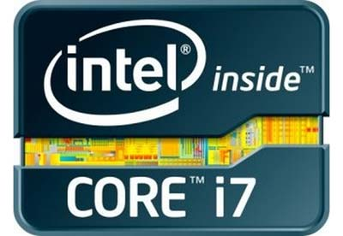
Новый «топовый» чипсет Intel X78 поступит первым заказчикам в ноябре текущего года по цене $73 за микрочип. Его приход привнесет с собой определенные изменения в модельном ряду системной логики компании Intel. Если производитель продолжить поставки на рынок чипсета Z68 по цене $48, то вот бывшая флагманом модель X58 постепенно станет историей. Предыдущая «топовая» модель слишком долго задержалась на мировом рынке – многие ожидали появления замены ему гораздо раньше ноября 2011 года. Наблюдатели, исходя из этого факта, делают вывод, что задержится также смена центральным процессорам Sandy Bridge E, которые не появятся до четвертого квартала 2012 года.
Ценник в $73 для чипсета, поддерживающего работу лишь с портами USB 2.0, кажется немаленьким. Но не стоит забывать, что его функциональность все же очень и очень неплоха: поддержка десяти портов SATA с пропускной способностью 6 Гбит/с, поддержка шины PCIe 2.0 для подключения графического адаптера и PCIe 3.0 специально для подключения привода. Помимо этого стоит отметить гигабитный Ethernet-контроллер и контроллер SCSI-интерфейса. Более глубокое изучение функциональсности чипсета Intel X78 дает нам основания утверждать, что эта модель может считаться логикой для рабочих станций, а в купе с «топовым» центральным процессором - базой для «экстремального» персонального компьютера, в том числе с прицелом на оверклокинг. Даже с четырехъядерным процессором Core i7 3820, работающим на частоте 3,6 ГГц, можно получить прибавку в скорости до 3,9 ГГц в турбо-режиме. «Топовый» шестиядерный процессор Core i7 Extreme 3960X с частотой 3,3 ГГц позволяет легко увеличить тактовую частоту до 3,9 ГГц, что означает очень и очень серьезную производительность.

Slide 15
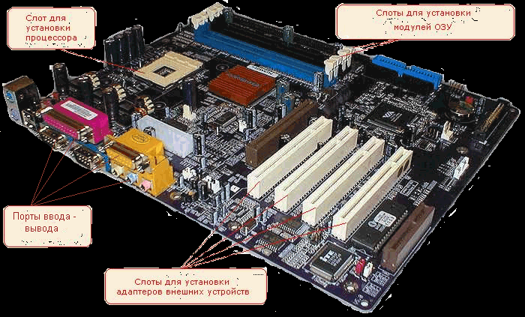
Магистрально-модульный принцип построения компьютера. В основу большинства настольных ПК положен магистрально-модульный принцип построения. Основу такого компьютера составляет системная (материнская) плата:

Slide 16
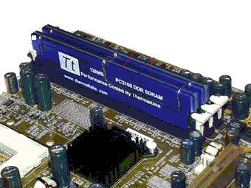
На ней размещаются системная магистраль и имеются разъёмные соединения для установки процессора, внутренней памяти и контроллеров внешних устройств (слоты). Это дает пользователю возможность самому комплектовать компьютер, при необходимости модернизировать или ремонтировать путём замены модулей. На рисунке ниже показан фрагмент материнской платы с установленными модулями оперативной памяти.
Системная плата вместе с подключенными к ней модулями размещается в системном блоке. В нём же находятся дисководы и блок питания. С тыльной стороны системного блока находятся разъёмные соединения для подключения электрического питания и внешних устройств.

Slide 17
Характеристики ПК.
1. Важнейшей характеристикой ПК является быстродействие процессора, так как от него зависит скорость обработки данныхкомпьютером.
Быстродействие процессора зависит от трёх параметров.
Тактовая частота (количество тактов в секунду): такт – импульс, задающий темп работы процессора; на выполнение процессором каждой базовой операции (например, сложения двух двоичных чисел) отводится определённое количество тактов, чем выше тактовая частота, тем больше операций в секунду выполнит процессор. Тактовая частота измеряется в мегагерцах (МГц – миллион тактов в секунду) или гигагерцах (ГГц – миллиард тактов в секунду).
Разрядность шины данных - количество двоичных разрядов, которые процессор может обработать за одну операцию. Разрядность процессора измеряют в битах. Иногда уточняют и разрядность шины адреса. Она показывает, сколько ячеек (адресов) внутренней памяти может быть использовано данным процессором (так называемое адресное пространство процессора).
Система команд и особенности архитектуры процессора (наличие КЭШ-памяти и др.).
Быстродействие процессора определяется путём тестирования с помощью специальных компьютерных программ.
2. Не менее важна для работы компьютера оперативная память (ОЗУ). Модули памяти характеризуются быстродействием(максимальной скоростью записи или считывания информации) и информационной ёмкостью. В один компьютер можно установить несколько модулей ОЗУ.
3. Необходимым компонентом компьютерной системы является внешняя память. Носители информации могут быть различны по принципу записи и считывания данных и информационной ёмкости. Наличие устройств для записи и считывания различных носителей является важной характеристикой компьютера.
4. Наличие клавиатуры и дисплея необходимы для работы пользователя с ПК, но во многих случаях не обойтись бездополнительных внешних устройств. Их наличие или возможность их подключения – ещё одна важная характеристика компьютерной системы.
5. Всё, что сказано выше о характеристиках компьютера имеет отношение к аппаратной части компьютерной системы, но не менее важным показателем качества компьютера является его программное обеспечение.

Slide 18
Файловая система Программы и данные, которые пользователь помещает в свой компьютер, хранятся на внешних носителях информации в виде файлов. Файл – информация, имеющая собственное имя и хранящаяся во внешней памяти. Практически во всех операционных системах имя файла состоит из двух частей, разделённых точкой. Первую часть (собственно имя) дает файлу пользователь, а вторую часть (расширение) задает программа при его создании (или пользователь выбирает возможные варианты расширений - форматов). Расширение файла указывает на тип (формат) файла. Под форматом файла понимается способ представления информации внутри файла. Одно и тоже изображение можно сохранить в разных форматах. В результате полученные файлы будут разного размера и при открытии будут воспроизводить изображения разного качества. На одном компьютере может быть несколько дисководов. Каждому из них присваивается имя из одной латинской буквы: А, В, С и т.д. Часто, винчестер «разбивают» на разделы – логические диски. Логические диски обозначаются разными буквами, и они работают как отдельные дисководы, хотя физически винчестер один. На каждом носителе информации может храниться большое количество файлов. Каждый диск разбивается на две области: область хранения файлов и таблицу размещения файлов. Это происходит во время форматирования диска. Если провести аналогию диска с книгой, то таблица размещения – это оглавление, а область хранения – это содержание. Таблицы размещения файлов нас более интересовать не будут, так как используются они только компьютером. Для пользователя же имеет значение только организация его доступа к файлам хранящимся на диске. Одноуровневая файловая система – простая последовательность файлов. Для отыскания файла в такой структуре достаточно знать имя диска и имя файла. Например, если файл Проба .doc находится на диске в дисководе «А», то его «полный адрес» выглядит так: А:\Проба .doc

Slide 19
Многоуровневая (иерархическая) файловая система – древовидный способ организации файлов на диске. Кроме самих файлов в такой структуре присутствуют папки (каталоги). Каждая папка (каталог) может содержать файлы и вложенные папки. В результате образуется структура, напоминающая перевёрнутое дерево:
Такая структура подразумевает использование нескольких параметров, определяющих местоположение файла. Первая координата - имя носителя. Второй координатой, определяющей адрес файла, является последовательность имен папок (каталогов), начиная с самого верхнего уровня (верхний уровень называют корневым каталогом диска) и заканчивая той папкой (каталогом), в которой непосредственно находится файл. Третья «координата» - имя файла. Последовательно записанные имя диска, последовательность имен папок и имя файла называют путем к файлу. Например:
D: \ Documents \ Юмор \ Анекдот.doc

Slide 20
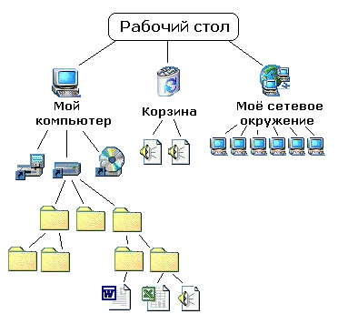
Файловая система Windows. В Windows принята многоуровневая (иерархическая) система хранения файлов. Вершиной иерархии является Рабочий стол. Далее располагаются системные папки Мой компьютер, Сетевое окружение, Корзина (в Windows XP и Windows Vista все эти объекты кроме Корзины находятся в Пуске). Пользователь может частично изменять иерархию системы и помещать наиболее часто используемые объекты (или их ярлыки) на рабочий стол. Для удобства пользователя каждому типу файлов поставлена в соответствие пиктограмма по внешнему виду которой можно догадаться о содержимом файла и понять с помощью какой программы его можно открыть. Например: С файлами и папками с помощью графического интерфейса и контекстных меню пользователь может легко выполнять операции копирования, перемещения, удаления и переименования файлов. Файлы и папки легко создаются с помощью контекстного меню. Для поиска файлов или папок в кнопке Пуск предусмотрен специальный режим. Открыть файл можно как из приложения, так и непосредственно из ОС (в последнем случае, нужное приложение стартует автоматически или, если файл нестандартного формата, то система предлагает перечень программ, с помощью которых можно попытаться открыть данный файл).
Для удобства пользователя каждому типу файлов поставлена в соответствие пиктограмма по внешнему виду которой можно догадаться о содержимом файла и понять с помощью какой программы его можно открыть. Например:

Slide 21
Контрольные вопросы:
1.Компьютер представляет собой аппаратно-программную систему. Что это означает?
2.Какое устройство является основным устройством обработки информации в ПК? Что вы можете рассказать об этом устройстве?
3.Для чего служат микросхемы ПЗУ, ОЗУ ?
4.Приведите примеры известных вам ППЗУ.
5.Какие из характеристик ПК являются важнейшими? Что они определяют?
Домашнее задание.
Тема исследовательской работы:
Интерфейсы в вычислительной технике.

